Slide 1


От оценки к управлению качеством образования
Сергей Владимирович Станченко, к.ф.-м.н., директор ФГБУ ФИОКО
stanch@obrnadzor.gov.ru

Slide 2

Подготовка обучающихся: содержательные аспекты
Места России в схожих международных исследованиях
TIMSS-2015 (8 класс) математика – 6 место
естествознание – 7 место
PISA-2015 (15-летние) математическая грамотность – 23 место
естественнонаучная грамотность – 32 место
PISA-2018 (15-летние) математическая грамотность – 30 место
естественнонаучная грамотность – 33 место
читательская грамотность – 31 место
https://fioco.ru – Примеры заданий PISA
2/30

Slide 3
Навыки 21-го века («образование 2030», оэср)
Базовые навыки
Читательская грамотность
Математическая грамотность
Естественнонаучная грамотность
ИКТ-грамотность
Финансовая грамотность
Культурная и гражданская грамотность и др.
Гибкие компетенции
Критическое мышление
Креативность
(творческое мышление)
Решение задач
Тайм-менеджмент
Работа в команде и др.
Личностные качества (социально-эмоциональный интеллект)
Адаптивность, корректность, настойчивость и др
3/30

Slide 4
Пример задания НИКО. Химия. 10 класс
Сок | Содержание элементов, мг на 100 г сока
 | Na | K | Ca | Mg | P | Fe
Апельсиновый | 10 | 179 | 18 | 11 | 13 | 0,3
Виноградный | 16 | 150 | 20 | 9 | 12 | 0,4
Вишнёвый | 10 | 250 | 17 | 6 | 18 | 0,3
Гранатовый | 4 | 102 | 12 | 5 | 8 | 1,0
Лимонный | 15 | 142 | 38 | 7 | 18 | 0,1
Плодов шиповника | 1 | 37 | 15 | 5 | 35 | 1,4
Яблочный | 6 | 120 | 7 | 4 | 7 | 0,3
Выполнение 27%
Считается, что у взрослого человека средняя потребность в магнии составляет 350 мг в сутки. Какую массу лимонного сока необходимо выпить, чтобы организм человека получил суточную норму ионов магния?
Реалистично ли, по Вашему мнению, получение человеком суточной нормы ионов магния путём потребления одного только лимонного сока? Поясните свой ответ.
Почему потребление здоровым человеком свежевыжатых соков в разумных количествах является полезным для его организма? Приведите два объяснения.
4/30

Slide 5
ОТВЕТЫ УЧАСТНИКОВ НИКО ПО ГЕОГРАФИИ 7 КЛАСС
Задание: Определите годовую амплитуду температуры воздуха
в каждом городе и запишите её значение под соответствующим графиком.
5/30

Slide 6

ОТВЕТЫ УЧАСТНИКОВ НИКО ПО ГЕОГРАФИИ 7 КЛАСС
6/30

Slide 7
НИКО по предмету «Технология». 5 класс
Что оценивалось
ПООП НОО
Технология
Выпускник научится:
иметь представление о наиболее распространенных в своем регионе традиционных народных промыслах и ремеслах, современных профессиях (в том числе профессиях своих родителей) и описывать их особенности;
выполнять доступные действия по самообслуживанию
и доступные виды домашнего труда;
на основе полученных представлений о многообразии материалов, их видах, свойствах, происхождении, практическом применении в жизни осознанно подбирать доступные в обработке материалы для изделий по декоративно-­художественным и конструктивным свойствам
в соответствии с поставленной задачей;
применять приемы рациональной безопасной работы ручными инструментами: чертежными (линейка, угольник, циркуль), режущими (ножницы) и колющими (швейная игла);
распознавать простейшие чертежи и эскизы
ФГОС НОО
12.8. Технология:
3) приобретение навыков самообслуживания; овладение технологическими приемами ручной обработки материалов; усвоение правил техники безопасности;
4) использование приобретенных знаний и умений для творческого решения несложных конструкторских, художественно-конструкторских (дизайнерских), технологических и организационных задач;
6) приобретение первоначальных знаний о правилах создания предметной и информационной среды и умений применять их для выполнения учебно-познавательных и проектных художественно-конструкторских задач.
7/30

Slide 8
НИКО «Технология». 5 класс. Примеры заданий
Укажите хотя бы одно различие
листа железа и тонкой фольги - 72%
листа стекла и листа прозрачного пластика - 57%
бумаги для печати на принтере и бумажной салфетки - 61%
…материалов для изготовления:
сандалий/босоножек и зимних ботинок - 33%
зимнего пальто и футболки - 43%
зимней куртки и летнего платья/рубашки - 55%
одноразового стаканчика и фарфоровой чашки - 49%
8/30

Slide 9
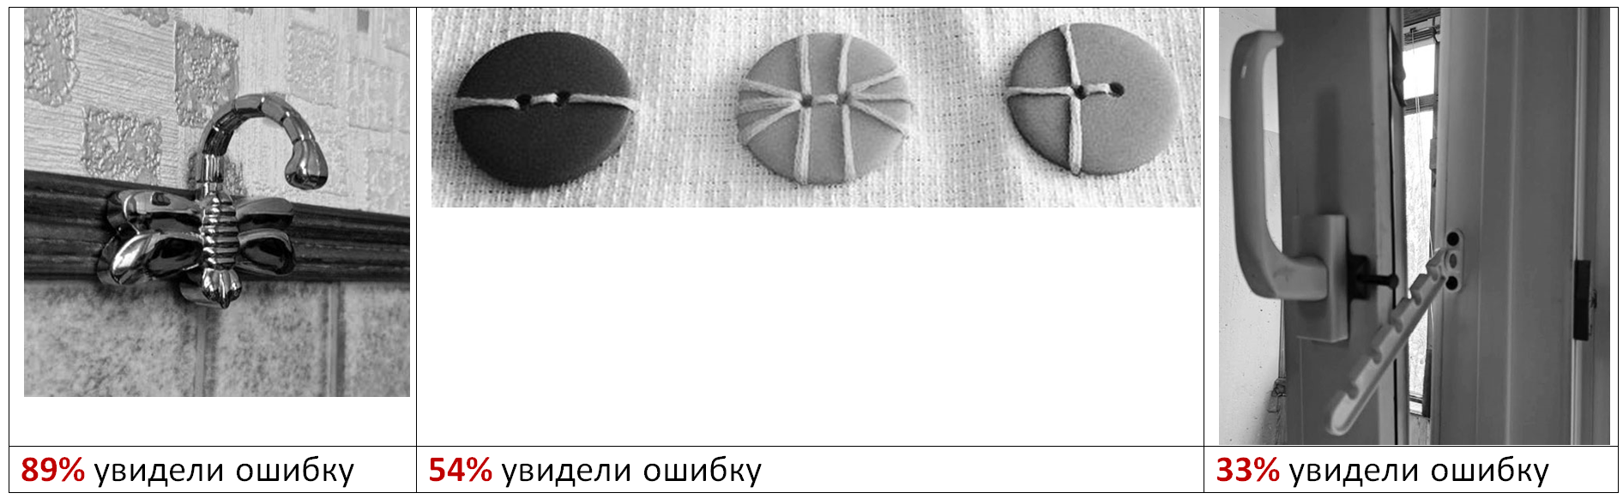
НИКО «Технология». 5 класс. Примеры заданий
9/30

Slide 10
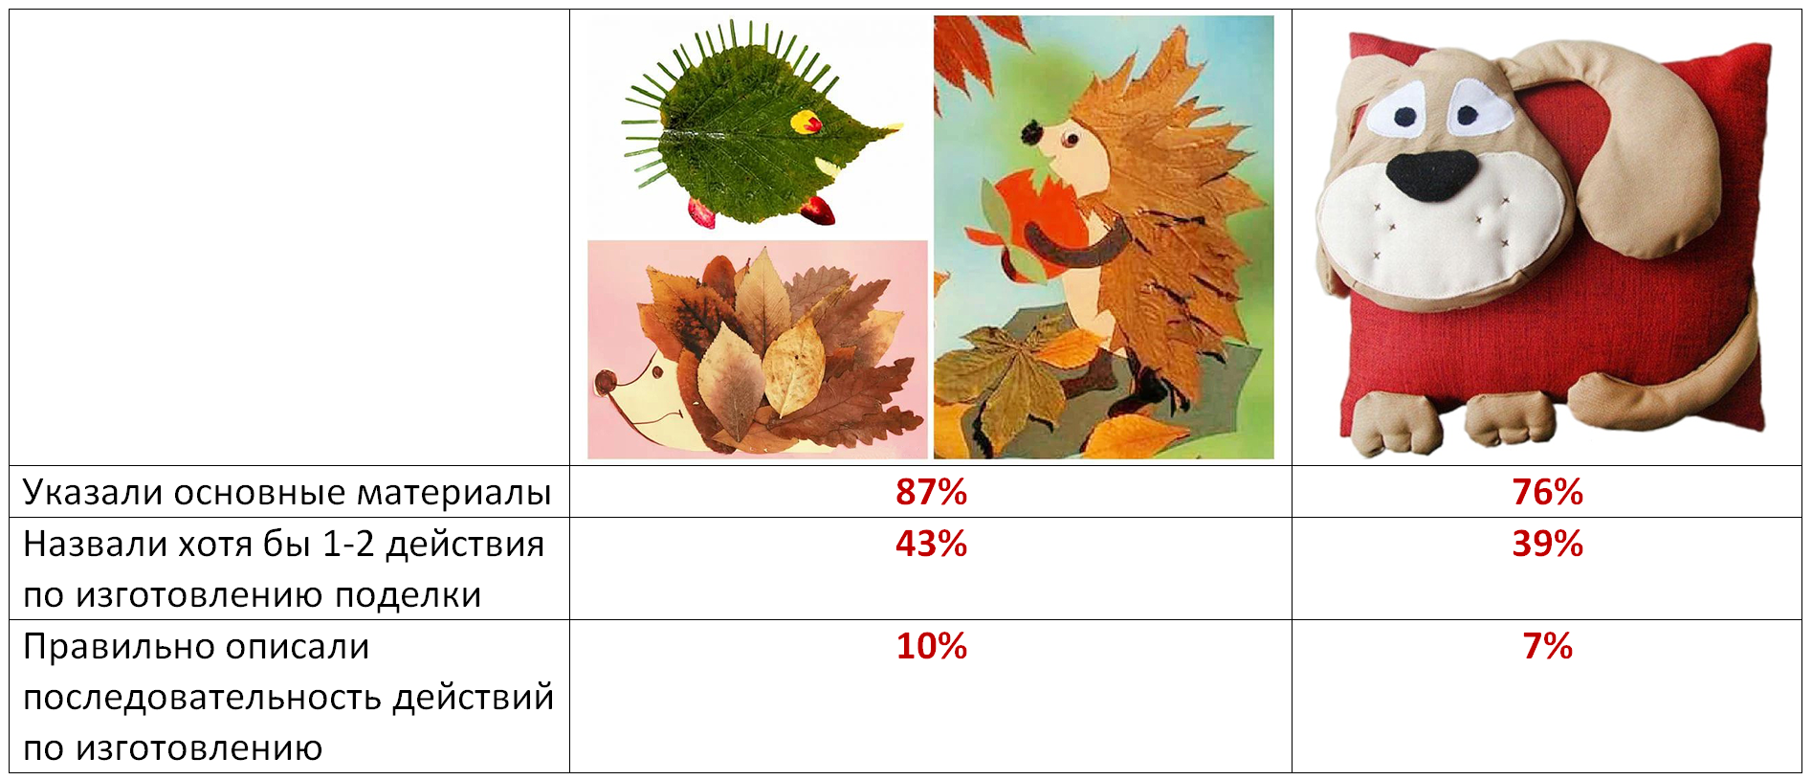
НИКО «Технология». 5 класс. Примеры заданий
10/30

Slide 11
НИКО «Технология». 5 класс. Примеры заданий
Профессии
Укажите одну любую профессию в сфере.... и расскажите о ней.
В чём состоит деятельность представителей этой профессии?
11/30

Slide 12
Исследование первокурсников СПО. Октябрь 2018 года
В исследовании приняли участие более 55,5 тыс. первокурсников СПО, обучающихся по областям
2 Инженерное дело, технологии и технические науки
3 Здравоохранение и медицинские науки
4 Сельское хозяйство и сельскохозяйственные науки
5 Науки об обществе
6 Образование и педагогические науки
7 Гуманитарные науки
8 Искусство и культура
Notes:
12

Slide 13
Аномально низкие результаты первокурсников СПО
Обучающиеся по специальностям «Информационные технологии и вычислительная техника» лучше остальных подготовлены по математике
Не преодолели минимальный балл по истории и английскому языку ок. 80% первокурсников СПО, независимо от специальности
Notes:
13

Slide 14
Первокурсники СПО, обучающиеся по профессии
«учитель начальной школы»
Notes:
14

Slide 15

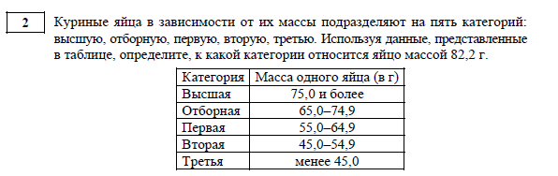
Первокурсники СПО, обучающиеся по профессии «учитель начальной школы»
56% выполнения
48% выполнения
64% выполнения
Русский язык. В сочинении из 70-80 слов допустили
4 или более орфографических ошибок – 46%
5 или более пунктуационных ошибок – 67%
3 или более грамматические ошибок – 49%
5 или более речевых ошибок – 55%
39% выполнения
Английский язык
Смогли определить, где происходит действие коротких звучащих диалогов (на улице, в кафе, в метро и т.п.) – 46%
Поняли в целом, о чем прочитанный текст, – 32%
Смогли написать 4-6 предложений о себе, допустив менее 10 ошибок, – менее 20%
20% выполнения
Notes:
15

Slide 16
Исследование качества общеобразовательной подготовки обучающихся в системе СПО.
Ноябрь 2019 года
Участники
Обучающиеся по образовательным программам СПО на базе основного общего образования, завершившие освоение основных образовательных программ среднего общего образования
КИМ
Русский язык на основе ЕГЭ 11;
Математика на основе базового и профильного уровней ЕГЭ 11;
История и Биология на основе ВПР для 11 класса.
Использовались задания со статистикой выполнения ЕГЭ и ВПР
16/30

Slide 17
Специальности спо
Всего 15 специальностей
МЕДИЦИНА
Сестринское дело
Лечебное дело
Фармация
ПЕДАГОГИКА
Дошкольное образование
Преподавание в начальных классах
СОЦИАЛЬНО-ЭКОНОМИЧЕСКИЕ
Право и организация социального обеспечения
Экономика и бухгалтерский учет
РАБОЧИЕ
Сварщик
Автомеханик
Электромонтер по ремонту
и обслуживанию электрооборудования
Механик по ремонту и обслуживанию автомобилей
Машинист дорожных и строительных машин
Мастер слесарных работ
Монтаж, техническое обслуживание
и ремонт промышленного оборудования
17/30

Slide 18
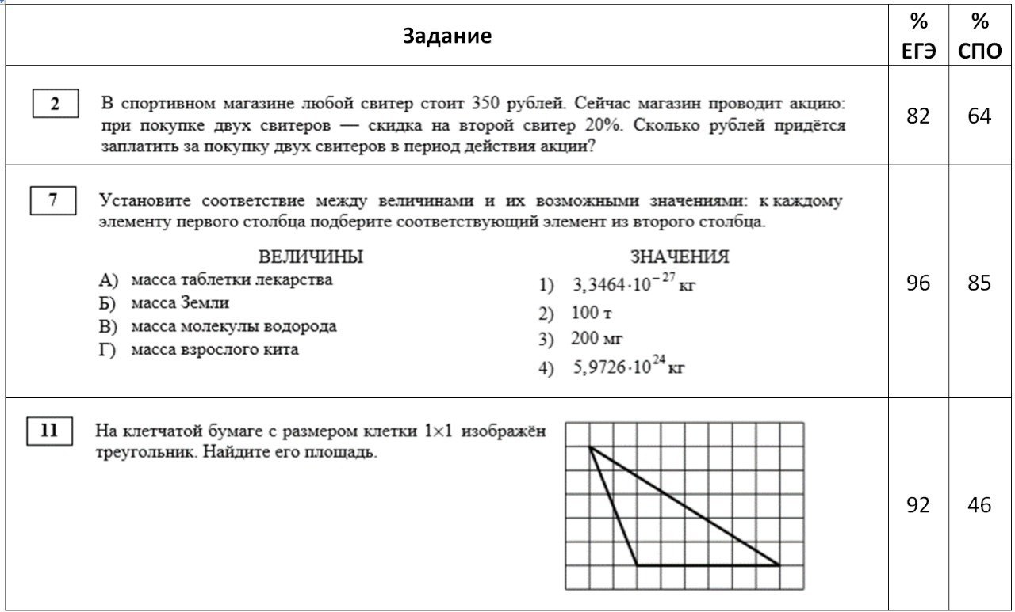
Выполнение заданий. математика
18/30

Slide 19
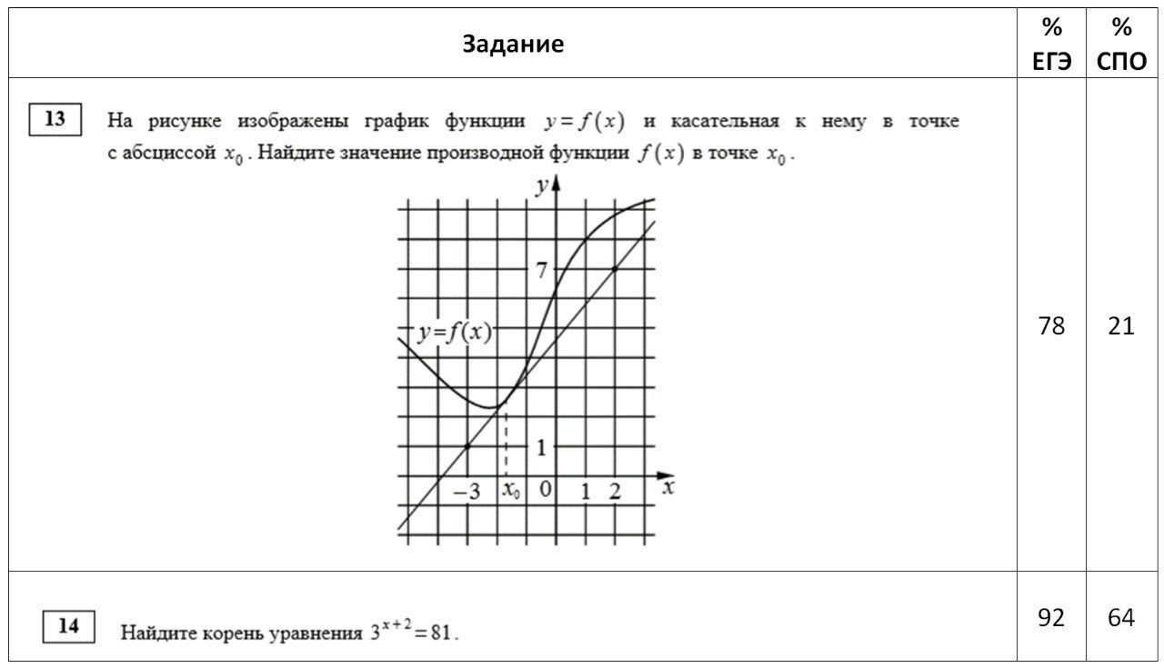
Выполнение заданий. математика
19/30

Slide 20
Исследование качества образования в спо
20/30

Slide 21
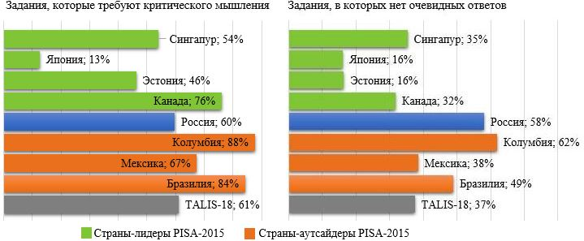
Talis 2018
21/30

Slide 22
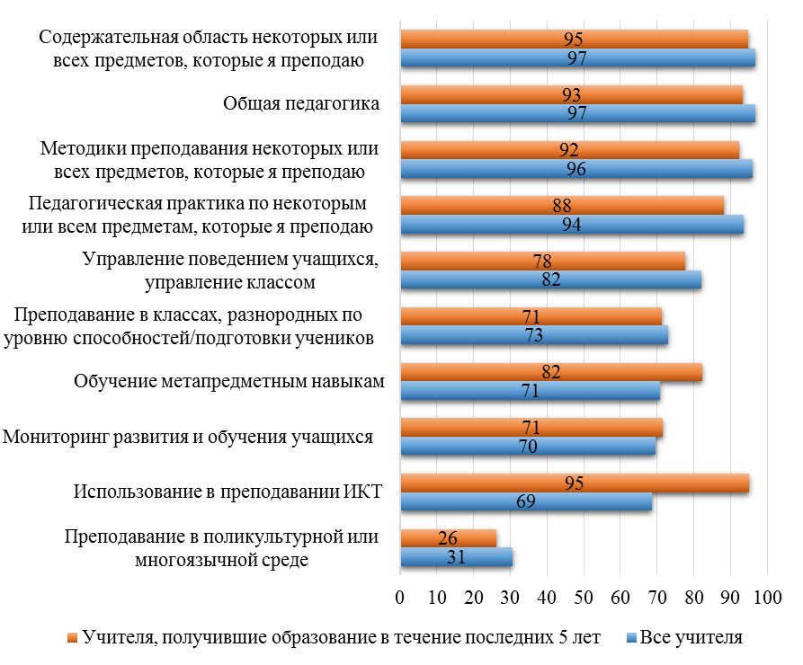
Talis 2018. направления повышения квалификации
22/30

Slide 23
Мероприятия в рамках национального проекта «образование»
Проведение в субъектах Российской Федерации оценки качества общего образования на основе практики международных исследований качества подготовки обучающихся в общеобразовательных организациях Российской Федерации
23/30

Slide 24
Основные принципы оценки
Ориентация на потребности и интересы обучающихся
Повышение мотивации участников образовательных отношений и органов исполнительной власти
Ориентация на ФГОС
Учет имеющегося российского опыта в сфере оценки качества образования
Развитие современных инструментов оценки качества образования
Учет приоритетных направлений развития экономики на федеральном и региональном уровнях
Учет реальной проблематики российского образования
Ориентация на развитие российских механизмов управления качеством образования
24/30

Slide 25
В каких мероприятиях участвует регион
Ежегодный сбор данных о состоянии региональных систем образования и комплексный анализ факторов, влияющих на повышение результатов;
анализ результатов всех проводимых в России процедур оценки качества образования и государственных итоговых аттестаций;
специально проводимые процедуры оценки, каждый субъект РФ поучаствует 1 раз:
  оценка по модели PISA
  социологические исследования
  обучение специалистов
25/30

Slide 26

качество образования
Условия, организация
Качество
подготовки обучающихся
Качество
образовательной деятельности ОО
Управление
Соответствие ФГОС
(ФК ГОС)
Соответствие потребностям физических
или юридических лиц
26/30

Slide 27
Управление на основе данных
Целеполагание, методология, показатели (результаты, инструменты)
Сбор данных
Реализация практических мер,
Инструменты управления
Анализ показателей: выявление проблем, оценка эффективности инструментов
Разработка практических мер
27/30

Slide 28
Оценка механизмов управления качеством образования
Механизмы управления качеством образовательных результатов
Система оценки качества подготовки обучающихся
Система работы со школами с низкими образовательными результатами
Система развития таланта
Система профориентации
Механизмы управления качеством образовательной деятельности
Система обеспечения объективности процедур оценки качества образования
Система мониторинга эффективности руководителей ОО
Система мониторинга качества повышения квалификации педагогов
Система методической работы
Выбор обоснованных целей, учитывающих специфику региона
Выбор показателей для оценки
и определение методов сбора информации
Проведение мероприятий
в соответствии с поставленными целями
Сбор информации в соответствии
с поставленными целями
с применением выбранных методов
Анализ полученных данных
Разработка рекомендаций
Принятие управленческих решений
Последующая оценка эффективности управленческих решений
28/30

Slide 29
Итоговый рейтинг (сентябрь 2019)
Название региона | Балл
г. Москва | 138
Новосибирская область | 106
Свердловская область | 98
г. Санкт-Петербург | 89
Ханты-Мансийский автономный округ | 87
Ямало-Ненецкий автономный округ | 85
Республика Татарстан (Татарстан) | 82
Хабаровский край | 82
Тамбовская область | 81
Калининградская область | 80
Рязанская область | 79
Ленинградская область | 78
Название региона | Балл
Карачаево-Черкесская Республика | 21
Амурская область | 21
Астраханская область | 21
Оренбургская область | 21
Сахалинская область | 19
Ненецкий автономный округ | 19
г. Севастополь | 18
Магаданская область | 11
Чукотский автономный округ | 11
Приморский край | 10
Забайкальский край | 8
Еврейская автономная область | 8
29/30

Slide 30
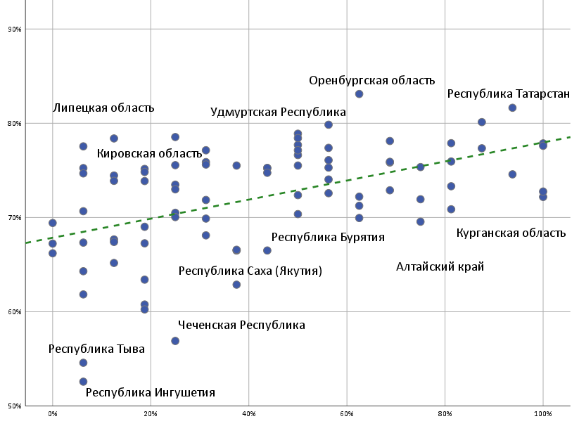
Система профориентации и результаты егэ
r=0,49
Средний процент выполнения ЕГЭ
по математике (базовый уровень)
Балл за систему профориентации
30/30

Slide 31
Благодарю за внимание!

